Slide 1
COMUNICAREA în mediul online
Reguli de scriere și expediere a unui email
Informatica și TIC Clasa a VI-a

Slide 2
Agenda
1
2
3
4
5
Comunicarea online
Definiția. Importanța.
Emailul
Ce este un email și când îl folosim
Structura emailului
Cum să scrii un email eficient și de ce
Neteticheta
Ce reguli de conduită folosim și de ce
Tehnoredactarea
Cum să formatezi textul emailului
6
Securitatea
Ce riscuri există când folosești emailul si ce să faci
7
Scurt istoric
Evoluția mijloacelor de comunicare online

Slide 3
1
Comunicarea online
Definiția. Importanța.

Slide 4

Comunicarea online
Se referă la interacțiunile care au loc prin intermediul platformelor digitale utilizând texte, imagini și/sau video pentru a transmite un mesaj la distanță.
Facilitează colaborarea, schimbul rapid de informații și conectarea între diferite culturi și locații.
De la primele forme de email la rețelele sociale și de mesagerie instant, comunicarea digitală a evoluat rapid, adaptându-se la nevoile utilizatorilor și la tehnologie.

Slide 5
2
Emailul
Cu ce se compară un email?
Da. E adevărat. Seamănă cu o scrisoare.

Slide 6
Rolul Emailului
+
Este unul dintre serviciile internetului.
Permite transmiterea de informații detaliate, atașamente, și comunicarea între mai mulți destinatari, fiind un canal direct și documentabil.
Spre deosebire de mesajele instantanee, emailul este mai formal și oferă un cadru mai adecvat pentru comunicări oficiale sau cu atașare de documente și chiar cu semnătură electronică.
Utilizări comune
Emailul este utilizat în corespondența profesională, trimiterea de documente, newslettere și campanii de marketing.
<>
Ce înseamnă fiecare dintre aceste scopuri ?

Slide 7
3
Structura emailului
Cum să scrii un email eficient?

Slide 8
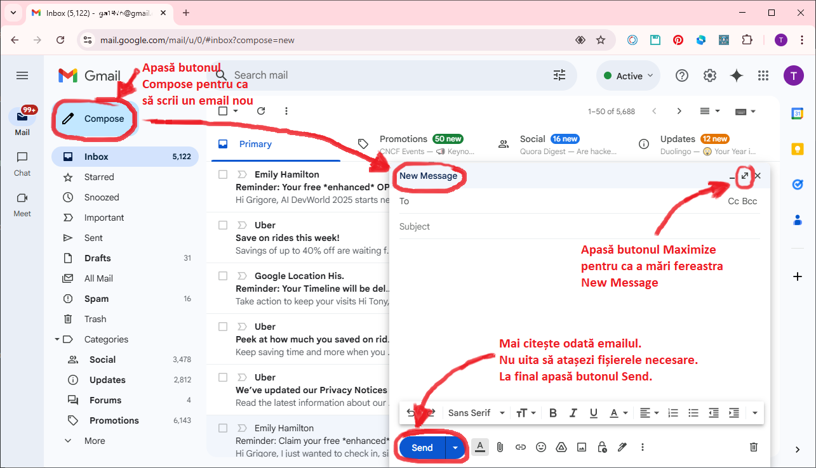
Scrie primul email

Slide 9
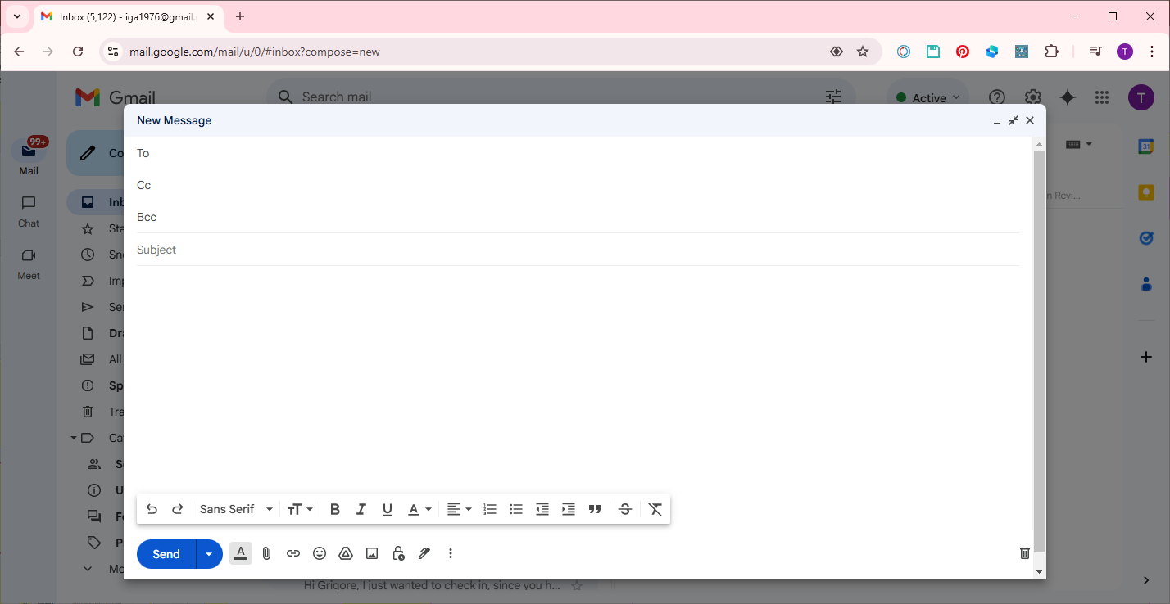
Câmpurile emailului
 | Câmpul | Descrierea
1 | To | Destinatarul principal (1..N) = persoanele la care e-mailul este trimis și de la care doreșți un răspuns Nume @ Domeniu
2 | CC | Copie la indigo (en. Carbone Copy) = persoanelele care au nevoie de aceste informații, dar nu trebuie neapărat să răspundă
3 | BCC | Copie la indigo în orb (en. Blind CC) = persoanele care au nevoie de aceste informații, dar persoanele To și CC nu pot vedea cine a primit e-mailul
4 | Subject | Subiectul = Titlul clar și concis
5 | Mesajul | Conținutul scrisorii conține și formula de încheiere și semnătura ta. Tu ești expeditorul scrisorii.

Slide 10

4
Neteticheta
Ce reguli de conduită folosim și de ce?

Slide 11
Reguli de redactare
Alege Subiectul atractiv
Un titlu clar și concis care captează atenția destinatarului și oferă o idee despre conținutul mesajului.
Fii politicos și respectuos !!
Începe mesajul cu formula de salutare potrivită destinatarului și încheie cu o formulă de curtoazie. Scrie cu tonul adecvat persoanei și fără agresivitate. Ajută !!
Fii organizat !!
Urmează o ordine logică când scrii corpul mesajului. Fii clar și concis. Informația principală trebuie structurată clar, folosind paragrafe scurte și puncte cheie pentru a facilita lectura.
Scrie corect gramatical !!
Lasă o impresie bună asupra ta.
Semnează-te cu nume și prenume.
Finalizarea mesajului cu un rezumat sau apel la acțiune, urmată de semnătura care oferă detalii de contact alternative.
Poți să setezi si o semnatura care se adauga automat la corpul mesajului.
Mailul formal / oficial |  | Mailul informal (între colegi, prieteni etc.)
Bună ziua dna profesoară, ... Cu respect, | Stimate domnule, ... Cu considerație, | Salut Mihai, ... Pe curând, | Dragă bunică, ... O zi bună!

Slide 12
5
Tehnoredactarea
Cum să formatezi textul? Atașează fișiere.

Slide 13
Formatarea textului
 | Undo | Redo | Font | Size | Bold | Italic | Underline | Text Color | Align | Numbered List | Bulleted List | Indent less | Indent more | Quoted | Strikethrough | Remove Formatting

Slide 14

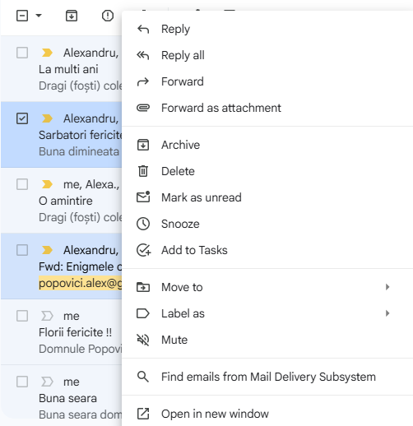






Extra opțiuni email
Operații cu emailurile
 | Action
 | Attach file
 | Insert hyperlink
 | Add emoticon
 | Insert image
 | Toggle confidential mode
 | Add signature
Reply Răspunde numai persoanei care îți trimite e-mailul.
Reply all Răspunde tuturor destinatarilor inclusiv cei de la To și CC
Forward Redirecționează acest e -mail unei alte persoane fără a anunța pe nimeni altcineva din emailul primit.
Delete Șterge emailul.
Label as Etichetează emailul. Etichetele ajută la organizarea emailurilor pe categorii care funcționează ca niște foldere de emailuri.

Slide 15
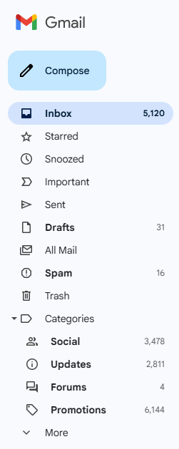
Foldere cu emailuri
Inbox (Primite): Aici sunt stocate toate mesajele primite.
Starred (Marcate cu stea): Mesajele pe care le-ai marcat cu stea pentru a le evidenția.
Snoozed (Amânate): Mesajele pe care le-ai amânat pentru a le citi sau a răspunde mai târziu.
Important (Importante): Mesajele pe care Gmail le-a marcat automat ca fiind importante sau pe care le-ai marcat tu manual.
Sent (Trimise): Mesajele pe care le-ai trimis către alți destinatari.
Drafts (Ciorne): Mesajele pe care le-ai început să le scrii, dar nu le-ai trimis încă.
Spam (Spam): Mesajele pe care Gmail le-a identificat ca fiind spam.
Trash (Coș de gunoi): Mesajele pe care le-ai șters.
Chats (Conversații): Istoricul conversațiilor din Google Chat.
Scheduled (Programate): Mesajele programate pentru a fi trimise la o anumită dată și oră.
All Mail (Toate mesajele): O arhivă cu toate mesajele din contul tău, inclusiv cele din Inbox, trimise, și arhivate.
Este recomandat să creezi foldere sau etichete personalizate pentru a organiza mai bine mesajele în funcție de nevoile tale.

Slide 16
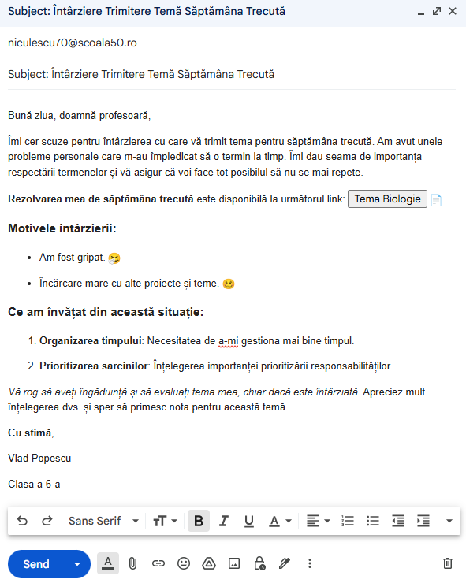
Exemplu de
Email formal
cu formatare de text
Observați:
Formula de salut
Tonul
Claritatea
Formatările de text
Formula de încheiere

Slide 17
6
Securitatea
Ce riscuri există când folosești emailul si ce să faci?

Slide 18
Securitatea este CRITICĂ !!
Spamul : Emailuri nedorite care pot conține reclame sau linkuri periculoase. Ele pot aglomera inboxul și pot încerca să te atragă să faci click pe site-uri nesigure.
Saturarea inbox-ului (sau flooding, popular, umplerea) : O problema frecventa în care utilizatorii sunt copleșiți de un volum mare de mesaje, ceea ce duce la dificultăți în identificarea mesajelor importante.
Phishing: Atunci când cineva încearcă să te păcălească să dezvălui informații personale (cum ar fi parole sau numere de carduri) prin emailuri care par reale, dar sunt false.
Virusi și Malware: Fișiere sau linkuri periculoase trimise prin email care pot infecta calculatorul tău și pot fura informații sau provoca daune.
Furtul de identitate: Dacă cineva îți află parola, poate accesa contul tău de email și poate trimite mesaje în numele tău sau poate accesa alte conturi legate de emailul tău.
Pentru a te proteja, este important să nu deschizi emailuri de la persoane necunoscute, să nu faci click pe linkuri suspecte și să folosești parole puternice și unice pentru conturile tale.
Și să faci Sign out (deloghează-te) odată ce nu mai lucrezi cu emailul.

Slide 19
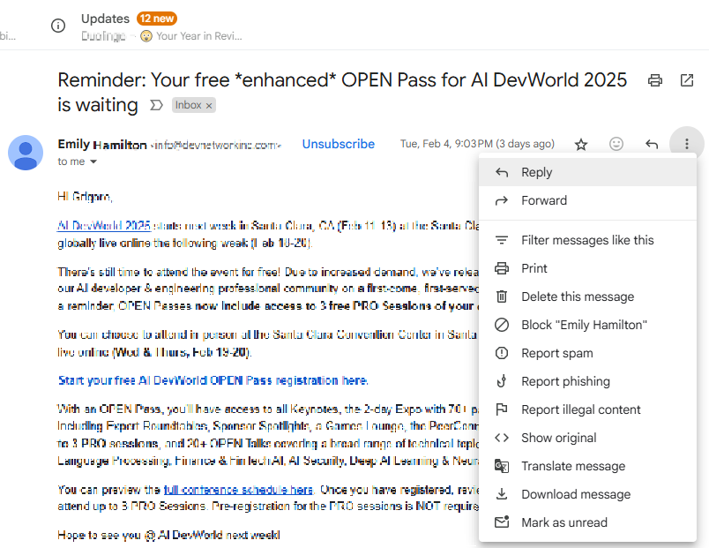

Cum raportăm un email dubios
Selectezi emailul.
Apasă butonul More.
Selectezi operația.
    Report spam
    Report phishing
    Report illegal content
Images reveal large amounts of data, so remember: use an image instead of a long text. Your audience will appreciate it

Slide 20
7
Scurt istoric
Evoluția mijloacelor de comunicare online

Slide 21

Evoluția Emailului
1961 MIT dezvoltă Compatible Time-Sharing System (CTSS)
1967 TCP/IP
1971: Raymond Tomlinson trimite primul email cu simbolul @
1988: Internet Relay Chat (IRC)
1996 Hotmail
1997 Yahoo Mail
2004 Gmail
2004 Facebook
2009 WhatsApp
2010 Instagram
2017 Microsoft Teams
2013 Zoom
2016 TikTok
1984 POP3 revizuit 1998
1986 IMAP
Ce diferență este între POP3 și IMAP?

Slide 22
250+ de miliarde
39%
40%
Emailuri sunt trimise zilnic.
Utilizatori au cel puțin 2 adrese de email.
Utilizatori își verifică emailul zilnic.

Slide 23
Resurse
[1] Luminița Ciocaru, Ștefania Penea, Oana Rusu, Claudia-Elena Mitrache, Manualul pentru clasa a VI-a de Informatica și TIC, Editura Litera, 2023, ISBN 978-630-319-185-0
https://manuale.edu.ro/manuale/Clasa%20a%20VI-a/Informatica%20si%20TIC/R1JVUCBFRElUT1JJQUwg/

Slide 24
Thanks!
Do you have any questions?
addyouremail@freepik.com
+91 620 421 838
yourcompany.com
Please keep this slide for attribution

